Slide 1
Майстер – клас
учителя
української мови та літератури Кролевецької загальноосвітньої школи
І – ІІІ ступенів №6
СЕНЧЕНКО ТЕТЯНИ ПАВЛІВНИ
Сенченко Т. П.

Slide 2
Тема досвіду
Розвиток
асоціативного мислення
як один із засобів формування
творчої особистості
на уроках української літератури
Сенченко Т. П.

Slide 3
Мета досвіду
Вивчення ефективності впровадження технологій розвитку асоціативного мислення на уроках української літератури в процесі формування творчої особистості
Завдання
Розвивати творчі й комунікативні здібності, чуттєве, асоціативно - образне та критичне мислення учня
Сенченко Т. П.

Slide 4
Творча особистість
Асоціативне мислення
Творче самовираження
Творчі можливості
розвиває
забезпечує
Сенченко Т. П.

Slide 5
Завдання
асоціативного мислення
Створювати
нові
оригінальні
ідеї
Утворювати
смислові
зв’язки
Розвивати
фантазію,
уяву
Асоціація –це крок до розкриття розуміння учнями змісту твору чи образу, це спосіб влучної оцінки того чи іншого явища, засіб передачі почуття, враження
Сенченко Т. П.

Slide 6
Реалізація досвіду
Завдання асоціативного характеру
Асоціативно-логічні схеми
Асоціативні
диктанти
Творчі роботи
асоціативного
характеру
Асоціативні ряди , ланцюжки, кущі , гронування
Сенченко Т. П.

Slide 7
Кольорові асоціації -
закодована мова людської душі
Визначення домінуючої ролі кольору
М Хвильовий. Новела
« Я(Романтика)»
чорний
Власні асоціації
Негатив
Зло , смерть , темрява, ненависть, жах, брутальність
Задум письменника щодо вибраної кольорової гами
Смерть матері-гріх-антигуманність
Безвість
Сенченко Т. П.

Slide 8
Колаж - мистецький твір, виконаний у змішаній техніці, у якому певна оригінальна форма (книга, картина, предмет) перетворюється на щось інше
Асоціативний колаж –творча робота із залученням асоціативних малюнків на визначену вчителем тему
Мета асоціативного колажу
Активізувати творчу уяву
Створити логічне осмислення інформації в образній формі, простір для фантазії та уяви
Розвивати творчі й комунікативні здібності, чуттєве, асоціативно - образне та критичне мислення учня
Завдання
Підвищити мотивацію вивчення української літератури
Розширити кругозір ; збагатити загальний розвиток особистості
Сенченко Т. П.

Slide 9
Практична частина
Створення асоціативного колажу
за новелою М. Коцюбинського «Іntermezzо»
Мета: навчити створювати асоціативний колаж на задану тему, прослідкувати вплив кольорів на психоемоційний стан людини;
розвивати асоціативне підґрунтя мислення, творчу уяву, образне сприйняття тексту;
виховувати почуття прекрасного, любов до природи, прагнення до творчої самореалізації .
Сенченко Т. П.

Slide 10
І етап
1. Поділ на групи
2. Розподіл ролей
Правила роботи в групі
1.Бери активну участь у роботі групи.
2. Слухай своїх колег.
3. Зроби свій внесок у результат роботи групи.
4.Проси про допомогу , якщо її потребуєш.
Сенченко Т. П.

Slide 11
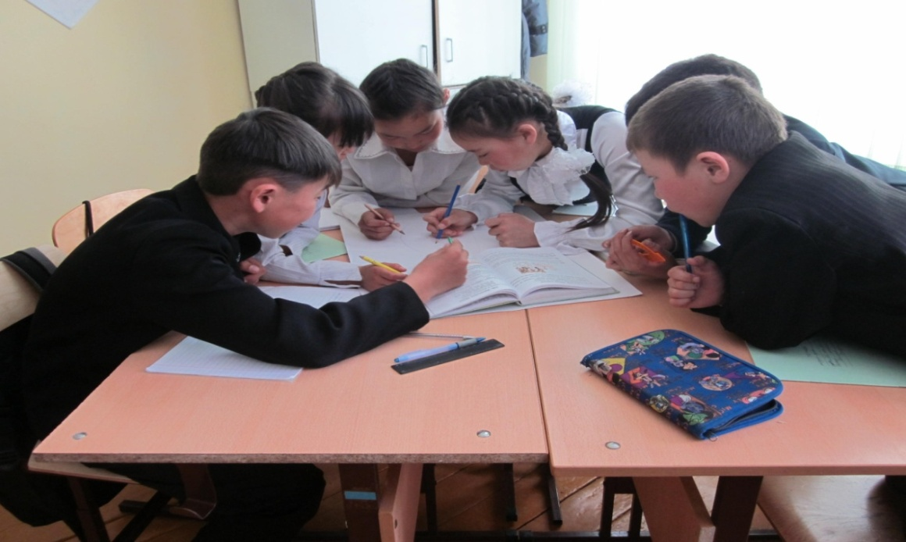
ІІ етап
Ознайомлення
з роздатковим матеріалом
Сенченко Т. П.

Slide 12
ІІІ етап
1. Прочитати уривок із новели й підкреслити
слова - образи , що передають психоемоцій-
ний стан героя
Наприклад
Прощайте , ниви.
Котіть собі шум свій на позолочених сонцем хребтах
Сенченко Т. П.

Slide 13
2. Оберіть кольоровий фон , який , на вашу думку, асоціюється з даним станом героя.
Надайте йому форму , яка виникла у вашій уяві , коли ви прочитали уривок
( геометрична фігура , пляма, сонце, листя, квітка , хмара……….)
Наприклад
Радість
Тривога
Сенченко Т. П.

Slide 14
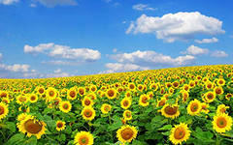
3. Визначте, з якими кольорами асоціюються підкреслені слова – образи . ( До п’ яти слів)
Оберіть для кожного образу кольоровий стікер і форму ( можна запропонувати свою форму) і приклейте на основний фон .
Наприклад

Slide 15
4. Визначте домінуючі кольори й з’ясуйте їх символіку.
Спробуйте пояснити вплив даних кольорів на психо-
емоційний стан людини
( Користуйтеся додатковим матеріалом)
Наприклад
Асоціації
Вогонь
Енергія
Боротьба
Агресія
Вплив
на психоемоційний стан
Гарні почуття
Активність
Гнів

Slide 16
5. Коротко презентуйте свій колаж

Slide 17
ІV етап. Чаша життя

Slide 18
Рефлексія
Прийом « Незакінчені речення»
Я дізнався…..
Найцікавішим було….
Найважливішим видалося...
Найбільше запам’яталося….
Життєвий шлях людини в мене асоціюється із ……
Сенченко Т. П.

Slide 19
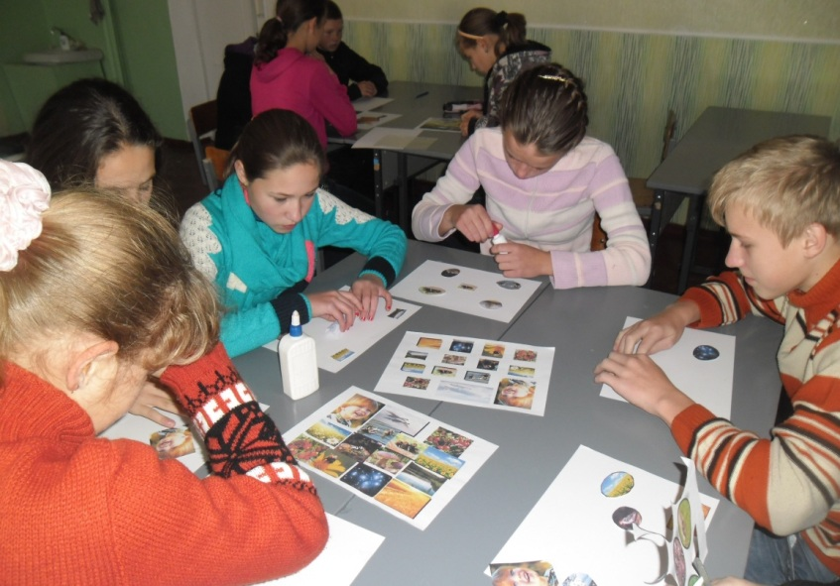
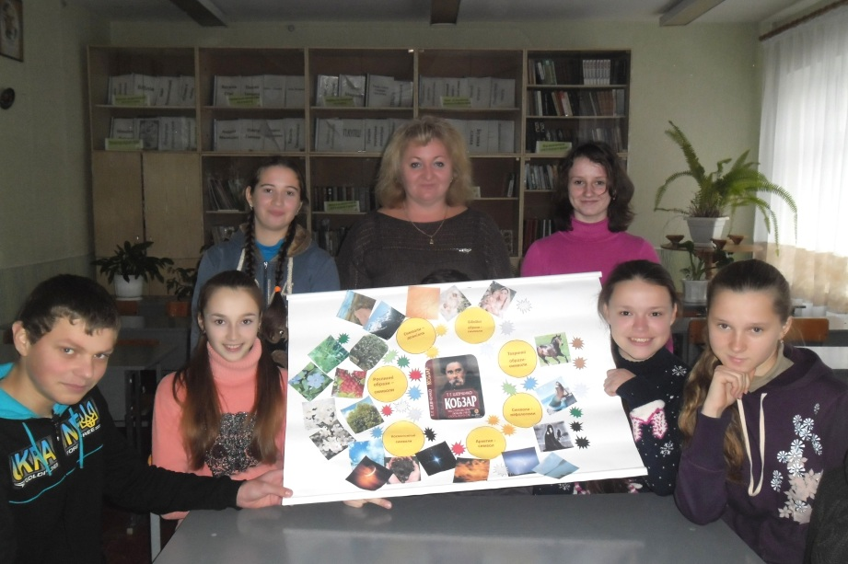
Аосціативний колаж
на уроках української літератури
7 клас
9 клас
М.Стельмах. Повість“Гуси-лебеді летять”. Єдність світу природи і світу дитячої душі.
Прийом « Асоціативний колаж»
« Кольористика образів – символів у творчості Кобзаря та її вплив на психоемоційний стан людини»
Прийом « Асоціативний колаж»
Сенченко Т. П.

Slide 20
Результати
педагогічної діяльності
Сенченко Т. П.

Slide 21
Дякую за увагу!
Сенченко Т. П.

